Slide 1

(hoy paso el tiempo)
DEMOLIENDO PAPERS
La trastienda de las publicaciones científicas
Diego Golombek
UNQ / CONICET
dgolombek@unq.edu.ar

Slide 2
BIZARROLOGÍA
(fraudes, copias y papers maravillosos)

Slide 3
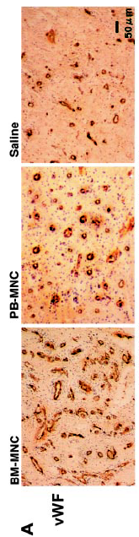
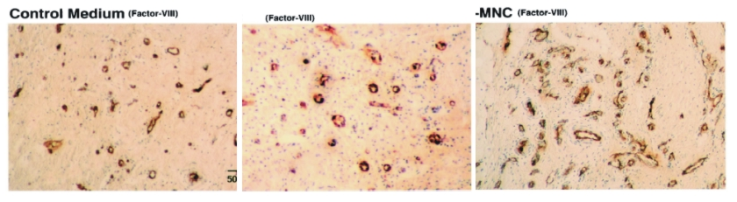
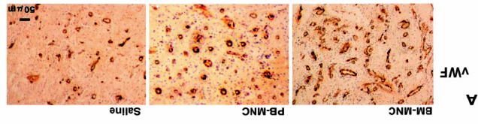
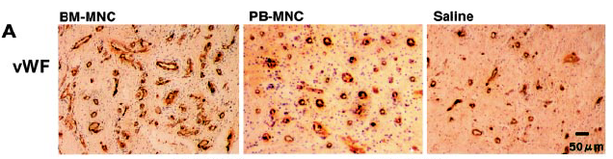
Kamihata H et al. Circulation 2001;104:1046-52
Implantation of bone marrow mononuclear cells into ischemic myocardium enhances collateral perfusion and regional function via side supply of angioblasts, angiogenic ligands, and cytokines
Animal model: rats with acute coronary ligation
Kamihata H et al. Arterioscler Thromb Vasc Biol 2002;22:1804-10
Improvement of collateral perfusion and regional function by implantation of peripheral blood mononuclear cells into ischemic hibernating myocardium
Animal model: pigs with Ameroid-induced progressive coronary occlusion

Slide 4
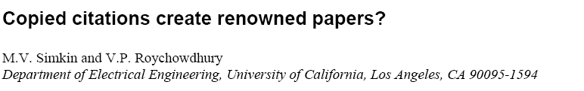

Copiar es un arte…

Slide 5
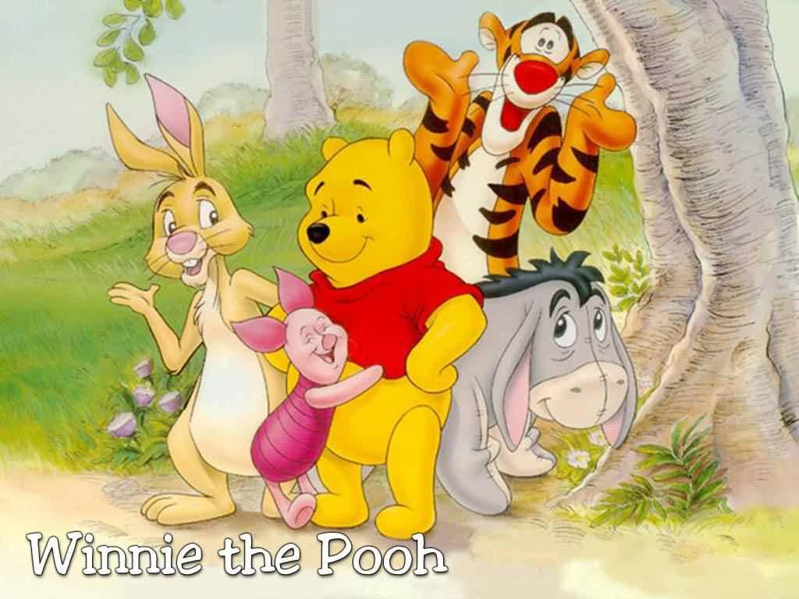

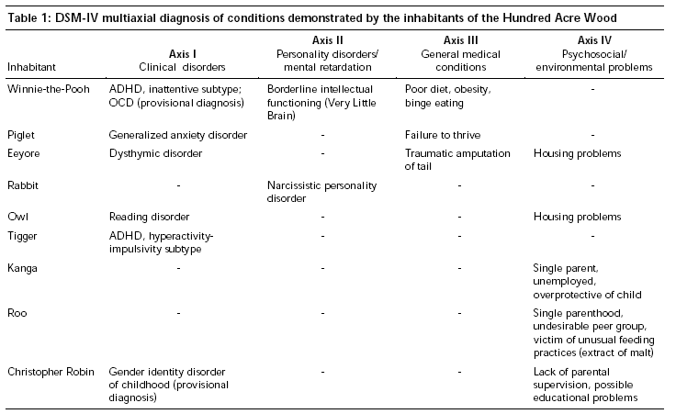

Slide 6
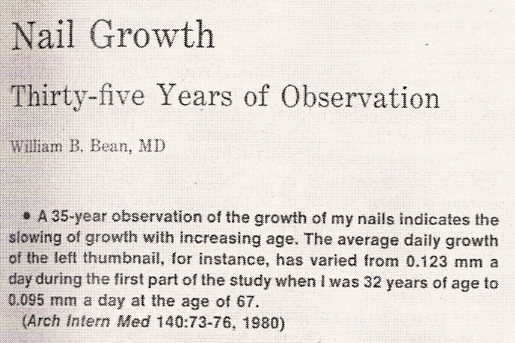
NAIL SCIENCE

Slide 7
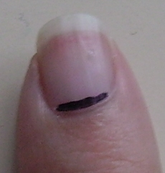
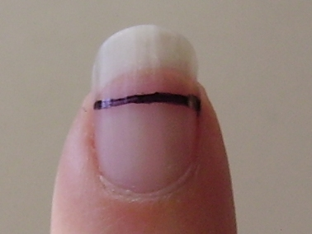
NAIL SCIENCE

Slide 8

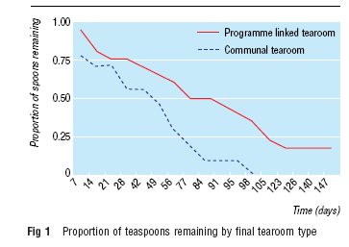
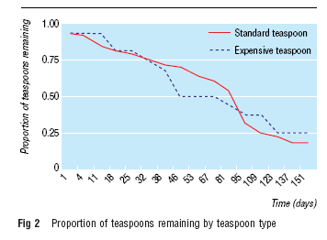

Slide 9
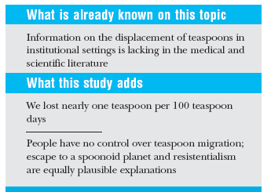

Slide 10
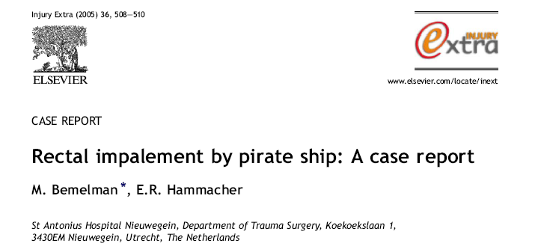
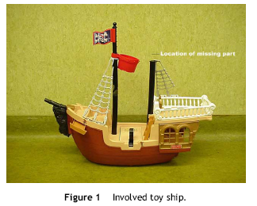

Slide 11
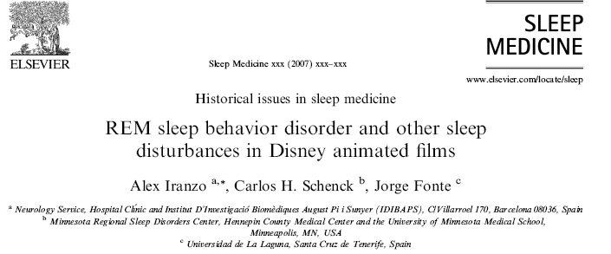
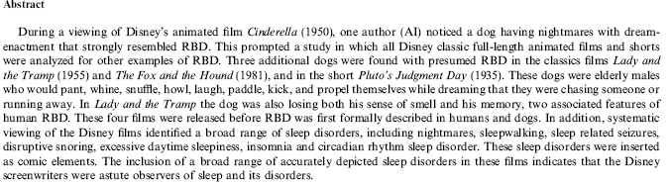

Slide 12
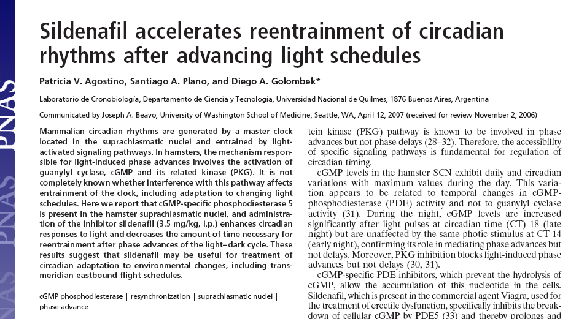

Slide 13

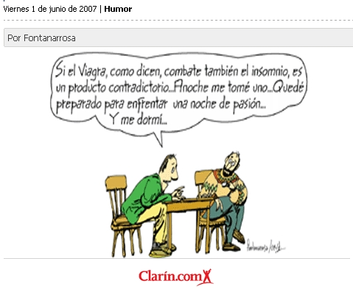
REPERCUSIONES

Slide 14
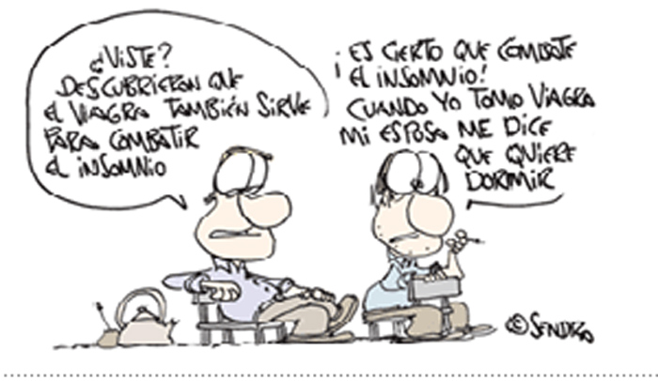
REPERCUSIONES

Slide 15
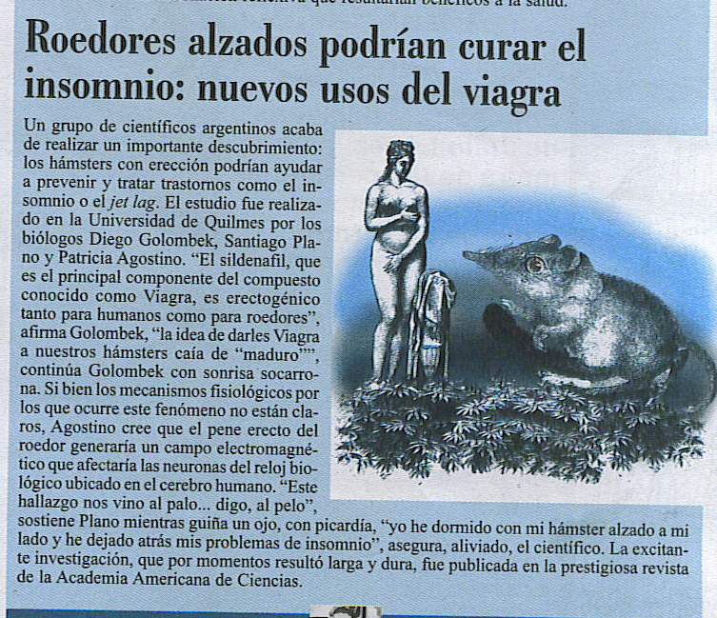
REPERCUSIONES

Slide 16
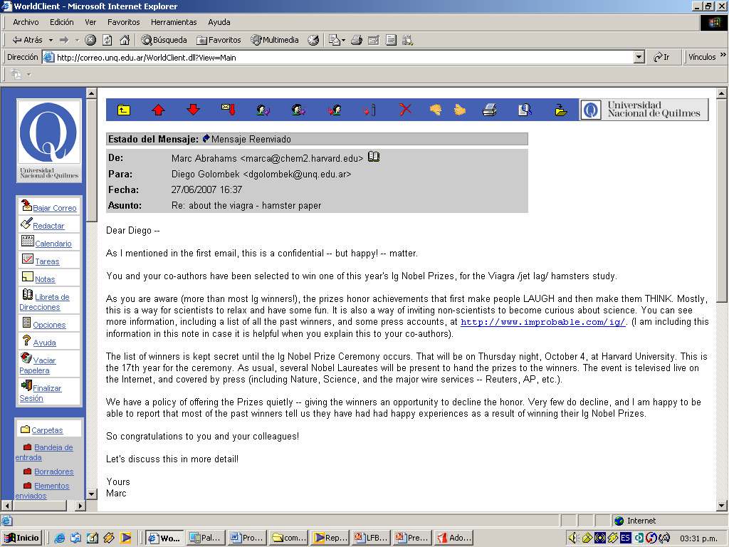

Slide 17
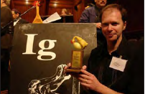
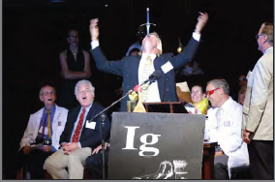
The IgNobel prize

Slide 18
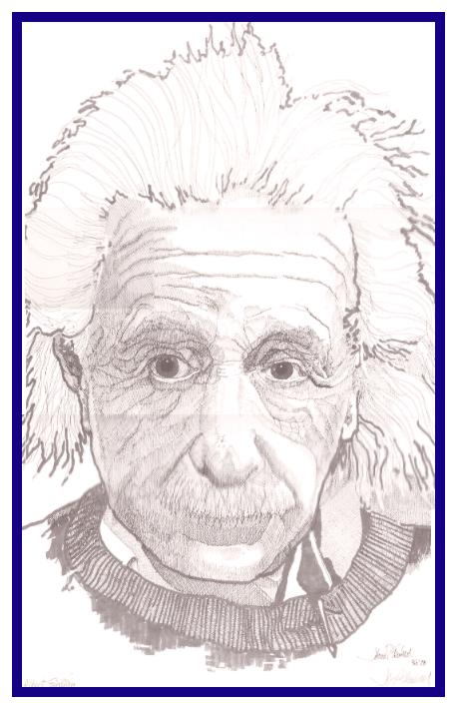
Lo más incomprensible del mundo es que es comprensible.
A. Einstein, Física y realidad

Slide 19
ALTERNATIVAS PARA EL PUBLICADOR SUDACA

Slide 20
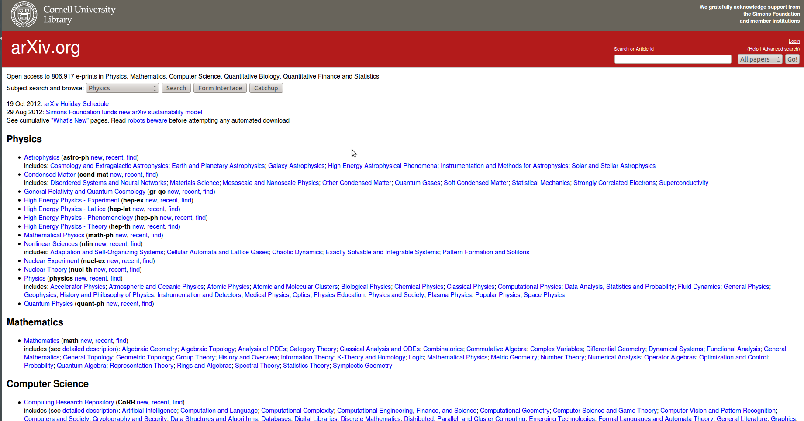

Slide 21
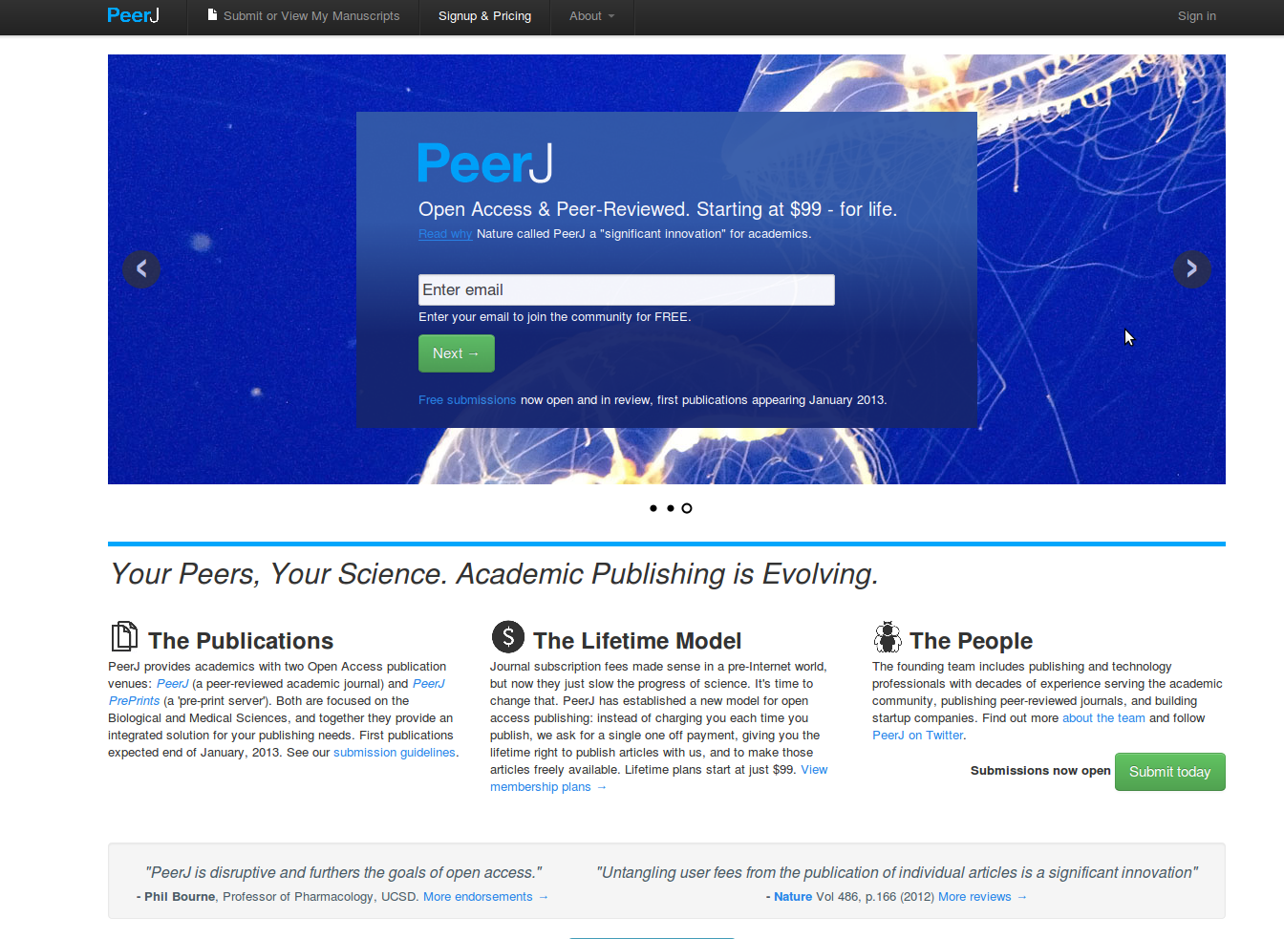

Slide 22


Slide 23
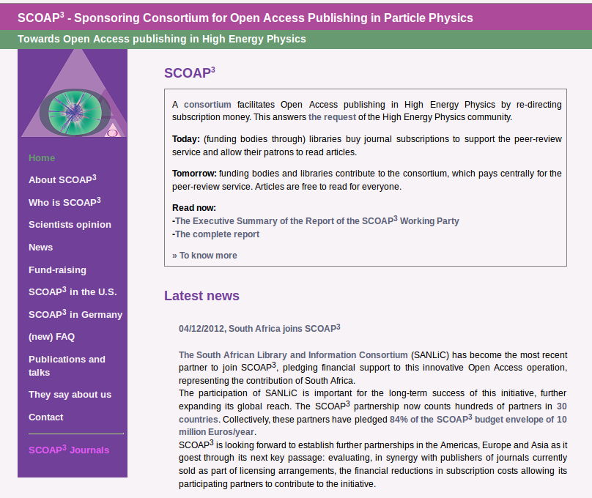

Slide 24
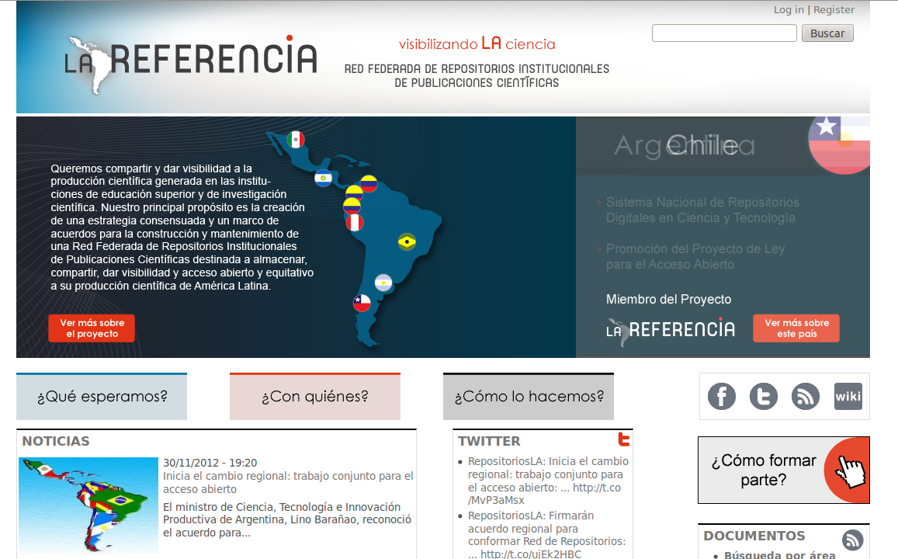

Slide 25
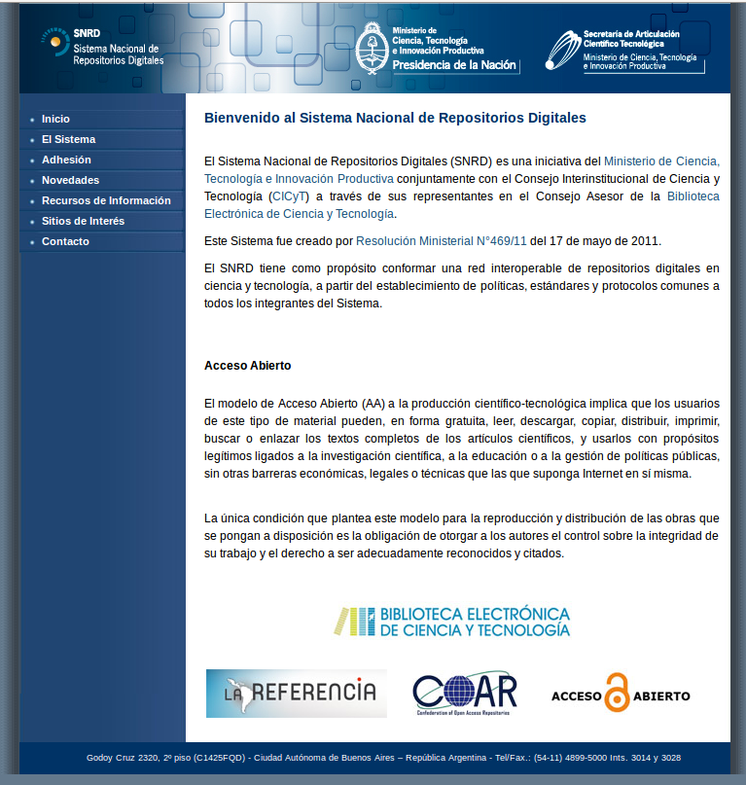

Slide 26
DESFILE DE MODELOS DE PUBLICACIÓN

Slide 27
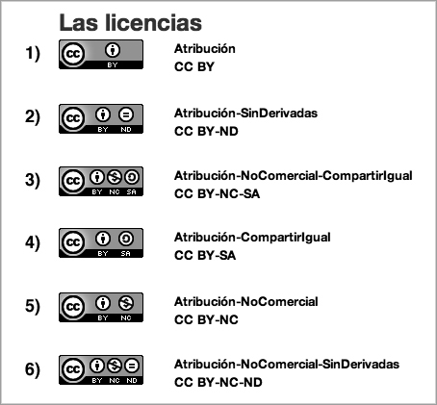
http://es.creativecommons.org/licencia/

Slide 28
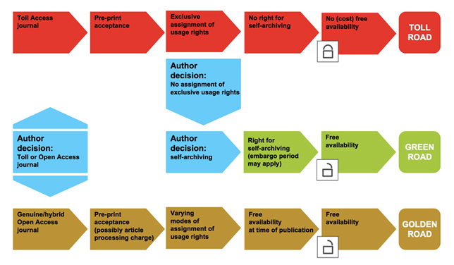
Caminos hacia la Accesibilidad Abierta
Open Access at Max Planck Society
http://oa.mpg.de/lang/en-uk/informationen-fur-autoren/open-access-publizieren/

Slide 29
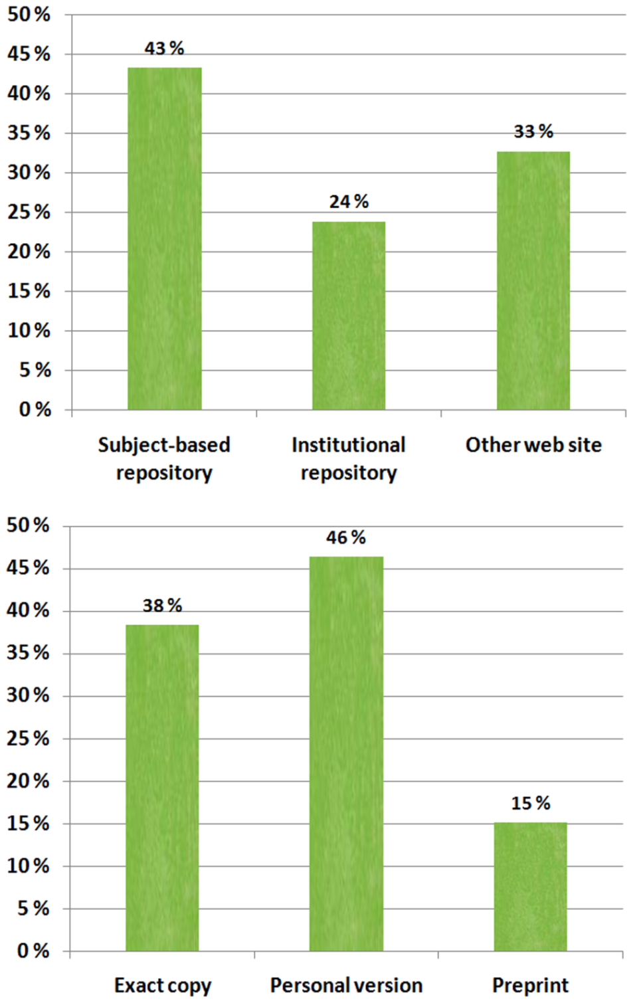
Gargouri, et al . "Green and Gold Open Access percentages and growth, by discipline" (2012).

Slide 30
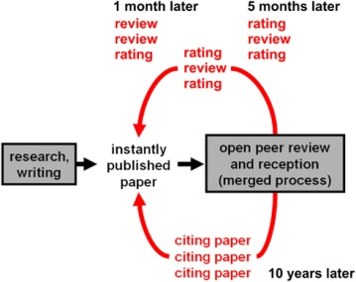
Revisión por pares
Revisión por pares abierta
Revisión por pares post-publicación
Kriegeskorte N. "Open evaluation (OE): A vision for entirely transparent post-publication peer review and rating for science " (2012)

Slide 31
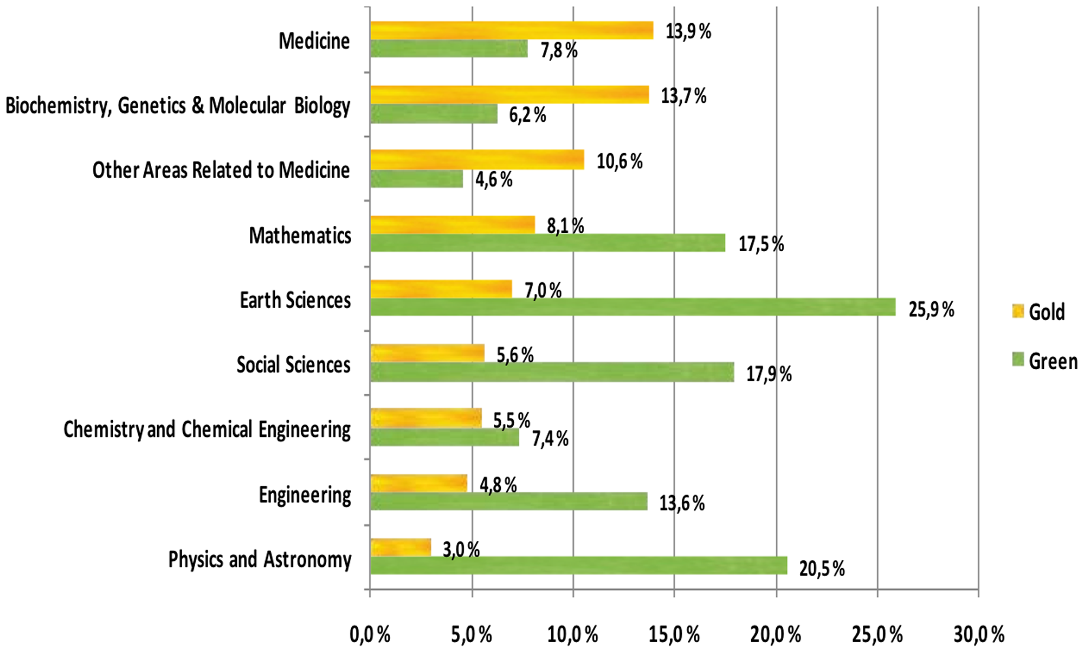
Aceptación por disciplina
Gargouri, et al . "Green and Gold Open Access percentages and growth, by discipline" (2012).

Slide 32
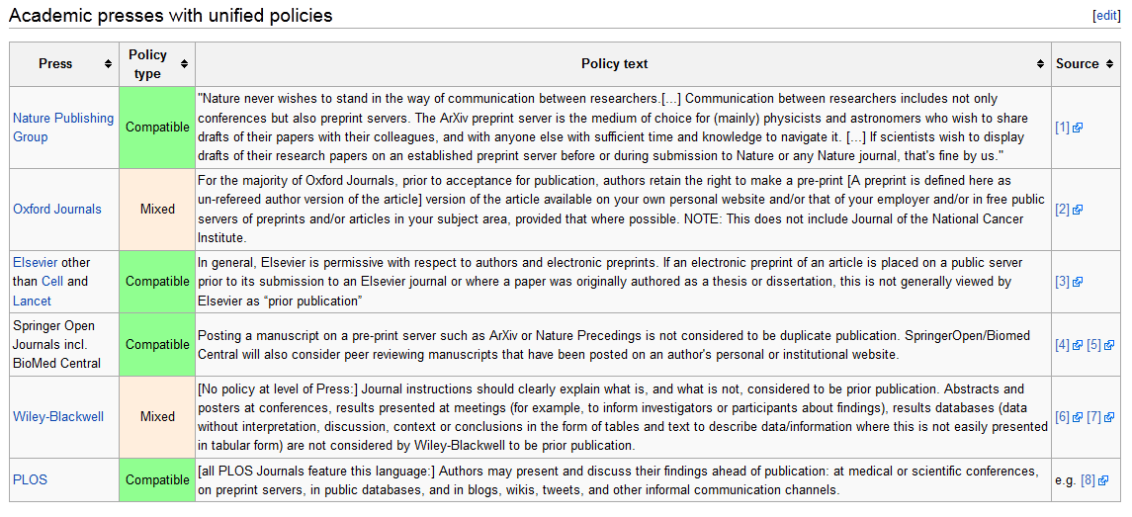
Pre-prints… ¿sigue siendo original?
Depende de la editorial, mayormente sí.
http://en.wikipedia.org/wiki/List_of_academic_journals_by_preprint_policy

Slide 34
La noticia científica

Slide 35
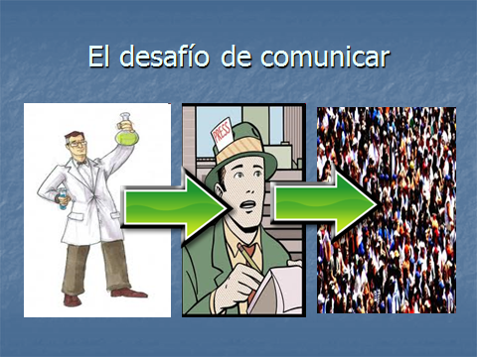

Slide 36
Ciencia y periodismo: criterios básicos compartidos
Visión escéptica de la realidad.
Las conclusiones requieren evidencias.
Todo está sujeto a posibles cuestionamientos.
Se utiliza la razón para descubrir mentiras, confusiones y abusos de la lógica.
Crisci J.2010

Slide 37
Y algunas diferencias… (Bora zivkovic, 2010)
El periodismo es comunicación sobre “qué es lo nuevo”. El periodista es alguien que puede decir “estuve ahí, usted no, déjeme explicárselo”.
La ciencia es comunicación sobre “cómo funciona el mundo”. El científico es alguien que puede decir “entiendo algo sobre el mundo, usted no, déjeme explicárselo”.

Slide 38
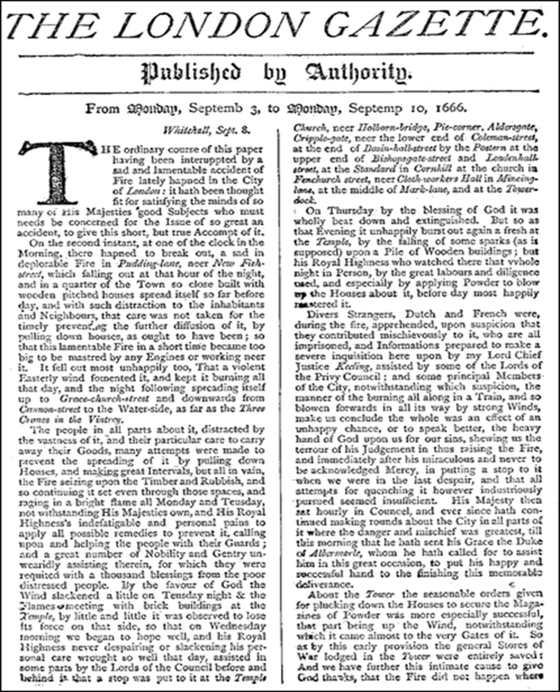
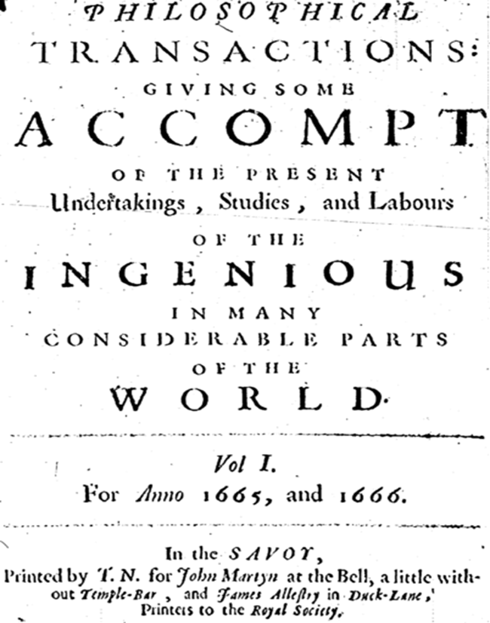
1665-1666: nacen los diarios y los journals

Slide 39
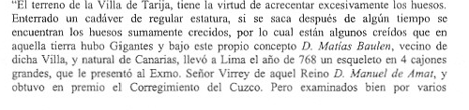
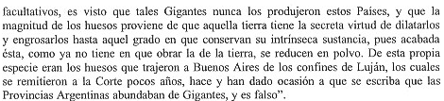
Fenómeno (Telégrafo Mercantil, 15/8/1802)

Slide 40
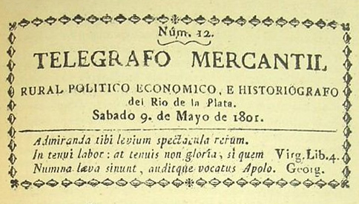
Primera noticia de la vacuna en el Río de la Plata (5/7/1801)
«El Editor, según los informes que ha tomado de muchos y diferentes extranjeros, cree que el nuevo invento de la Vacina está sólo reducido a inocular con una viruela que regularmente se halla en las tetas de casi todas las vacas»

Slide 41
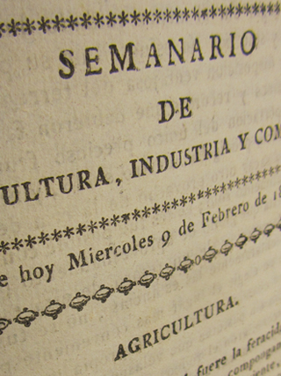
Primera noticia de la composición del agua (1804)
El agua está formada por la combinación química del agua y del hidrógeno. El “admirable descubrimiento de Lavoisier (…) mucho dio que hablar”.

Slide 42

La Nación, 23 de marzo de 1883

Slide 43
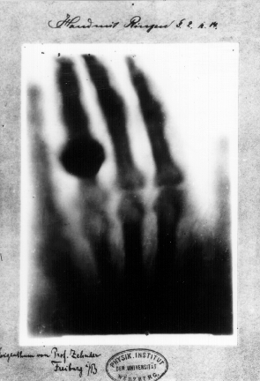
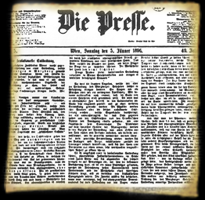
Descubrimiento de Rayos X (1895)

Slide 44
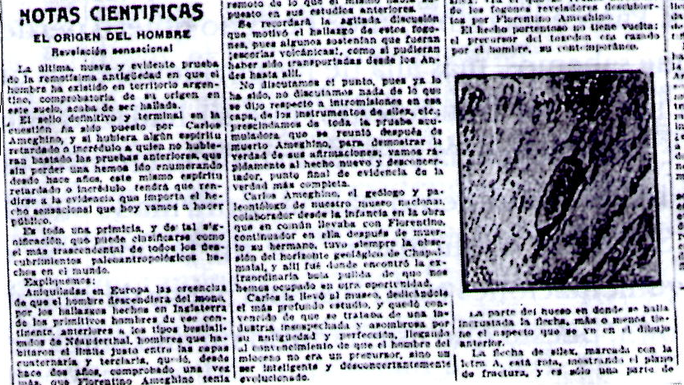
La Nación, 22 de noviembre de 1914 La última, nueva y evidente prueba de la remotísima antigüedad en que el hombre ha existido en territorio argentino, comprobatoria de su origen en este suelo, acaba de ser hallada. Si hubiera algún espíritu retardado o incrédulo (…) tendrá que rendirse ante la evidencia que importa el hecho sensacional que hoy vamos a hacer público.

Slide 45
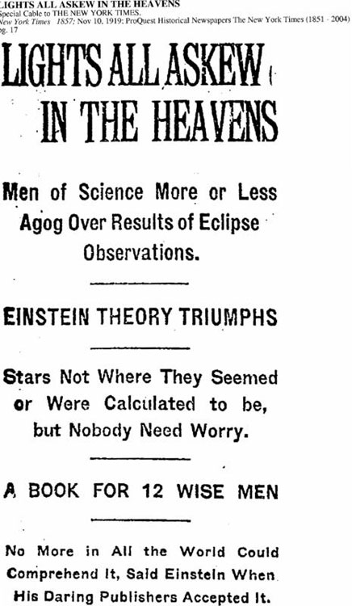
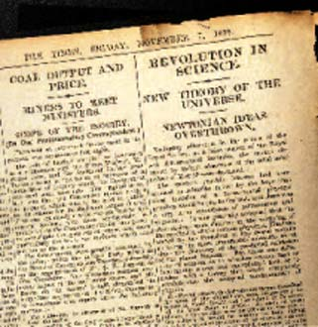
Teoría de la relatividad (1919)

Slide 46
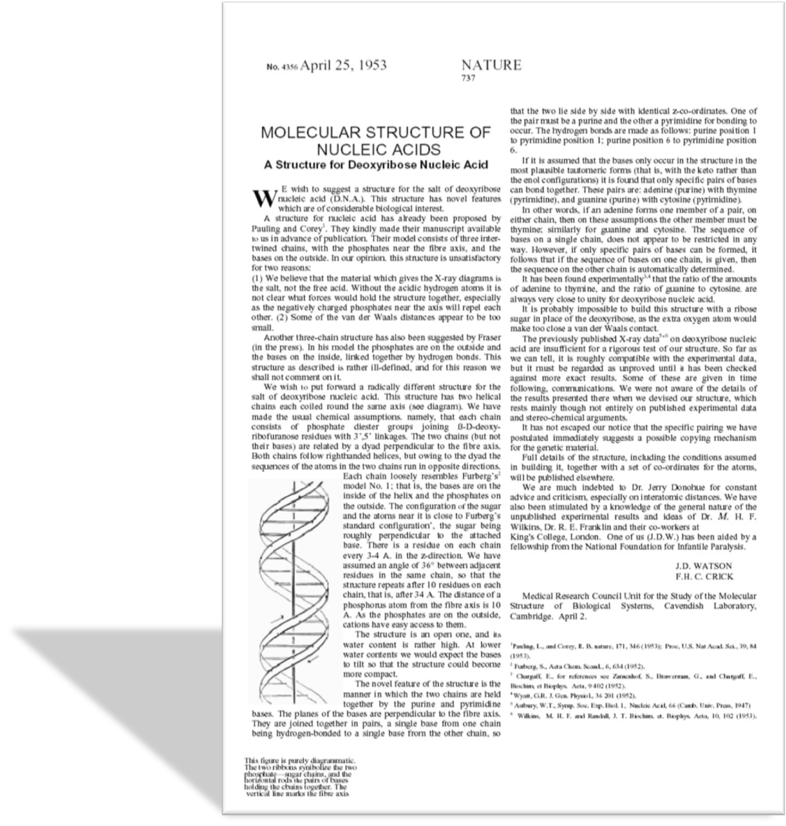
La estructura del ADN
CLUE TO CHEMISTRY OF HEREDITY FOUND; American and Briton Report Solving Molecular Pattern of Vital Nucleic Acid TESTS BY X-RAY PLANNED Work Done in England, if It Is Confirmed, Should Make Biochemical History
Special to THE NEW YORK TIMES.
June 13, 1953,
LONDON, June 12 -- A scientific partnership between an American and a British biochemist at the Cavendish Laboratory in Cambridge has led to the unraveling of the structural pattern of a substance as important to biologists as uranium is to nuclear physicists. The substance is nucleic acid, the vital constituent of cells, the carrier of inherited characters and the fluid that links organic life with inorganic matter. The form of nucleic acid under investigation is called DNA (desoxyribonucleic acid).

Slide 47
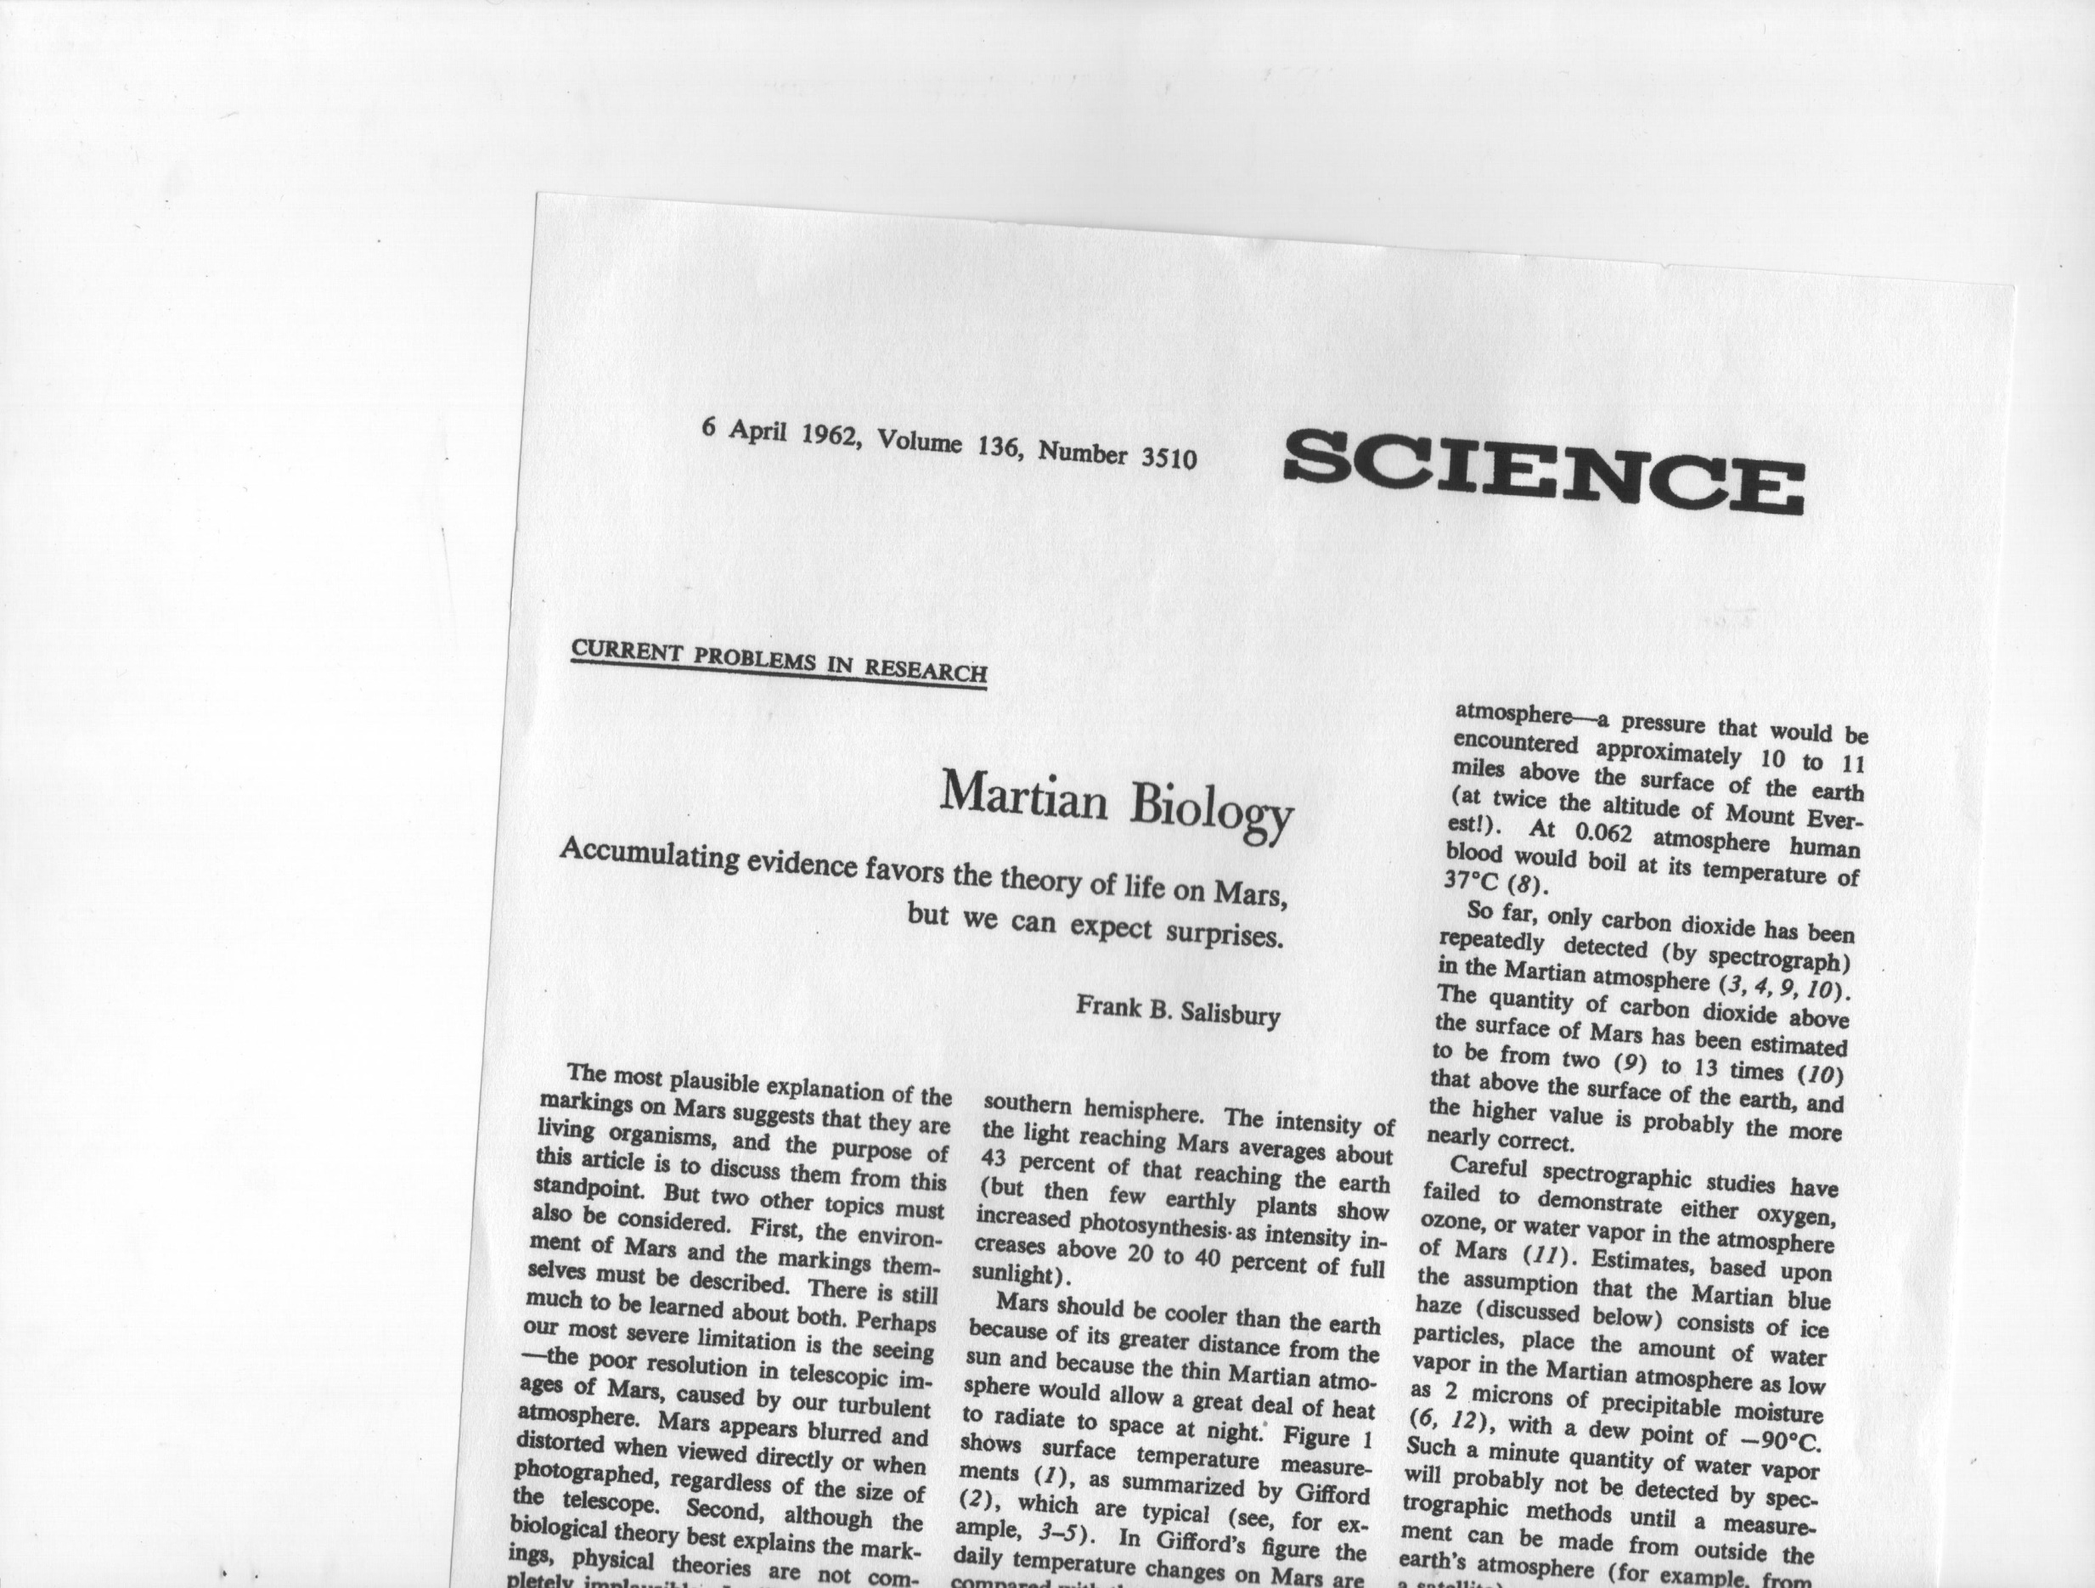

Slide 48
NOTICIA
Información de un suceso reciente y nuevo, que afecta a la sociedad y la gente quiere conocer.
Todo aquel hecho apto para publicarse o difundirse en los medios de comunicación.
Informe de cosas previamente desconocidas
Relato oportuno, conciso y exacto de un hecho (y no el hecho en sí).

Slide 49
La noticia debe ser…
*Veraz y exacta
*Interesante y completa
*Clara, breve e impersonal: sin confusiones ni hipertrofias
*Rápida

Slide 50
¿Y las historias?

Slide 51
Cómo se escribe una noticia: las cinco preguntas básicas
¿qué?
¿dónde?
¿por qué?
¿quién?
¿cuándo?
¿cómo?
¿para qué?

Slide 52
PIRÁMIDE INVERTIDA
CLIMAX
Qué, quién, cuándo, cómo, por qué
INTERÉS
SECUNDARIO
DETALLES

Slide 53
Cuestión de formas
NOTICIA
PAPER
Clímax
(lo novedoso)
Interés secundarios
Detalles
Antecedentes y objetivos
Materiales y métodos
Resultados y discusión

Slide 54
¿Y qué hacemos con los tecnicismos?
DEFINICIÓN
SINONIMIA
EJEMPLOS
COMPARACIÓN
ANALOGÍAS
METÁFORAS

Slide 55
¿Y QUÉ HACEMOS CON LAS MAGNITUDES?
Se redondean los números
Se trata de vincular las cifras con magnitudes conocidas por el lector.

Slide 56
AMIGÁNDONOS CON LOS NÚMEROS
Las colisiones del LHC van a producir mucha información, tanta como si cada una de las personas del mundo telefonearan a 20 personas al mismo tiempo.
Un paramecio típico mide 0,002 milímetros de ancho. Si uno quisiera ver nadar uno en una gota de agua, debería agrandar la gota hasta que tuviese 12 metros de ancho.

Slide 57
Periodismo de ciencia es más que explicar o “traducir”
Society needs more than wonder to respect science.
Researchers are well placed to explain concepts, but journalists will bring the critical scrutiny needed to integrate science in society
Susan Watts, Nature (2014)

Slide 58
Diez criterios para comunicar ciencia (Acianela montes de oca)
1. Incluya en los trabajos información que ayude al público a adoptar medidas para mejorar su calidad de vida.
2. Confirme todo y tenga cuidado con las fuentes que se aventuran a opinar sobre asuntos fuera de su esfera de competencia. Jamás afirme nada si no hay pruebas concluyentes.
3. Es mejor indagar sobre procesos antes que sobre productos, manejar ideas tanto como hechos.
4. El tratamiento debe ser cuidadoso. Que la información muestre un optimismo prudente o un pesimismo esperanzado, como dice Manuel Calvo Hernando (1971).
5. La información debe ser profunda, trascendente y humana. El lenguaje, sencillo y preciso. Debemos estimular la capacidad de reflexión de la audiencia.
6. No olvide que el usuario de la información lo está interrumpiendo cada diez líneas para preguntar “por qué”, “para qué”, “cómo me afecta esto”, “en qué me concierne”. Si su pregunta tácita no es respondida, nos abandonará.
7. La información, incluso la institucional, debe ser noticiosa.
8. No hable en el lenguaje de los investigadores.
9. Los titulares deben ser atractivos, pero no deben prometer lo que el mensaje no va cumplir. Y por cierto, no deben ser lo único entretenido del texto.
10. Use los recursos del diseño para mantener el interés en el mensaje. Los recuadros, llamados o inter-textos cortos permiten explicar contexto (fechas, nombres de investigadores, puntos clave) para que el texto no decaiga.

Slide 59
Diez ideas para escribir bien, claro y atractivo (R. Tabakman)
Información. Dosificar hasta lograr un equilibrio entre saberes nuevos y conocidos.
Claridad. Ante la duda, explicar hasta lo que parezca obvio.
Palabras. Entre dos términos, elegir el más simple. Usar el lenguaje de la calle, pero de una calle de gente educada.
Frases. Breves, sencillas, escasa en subordinadas, y que contengan una sola idea. Todo lo que pueda decirse en una línea, no debe hacerse en dos. Citas textuales: pocas, breves y relevantes.
Detalles. La sobredosis de información produce confusión. Una cifra demasiado exacta, puede significar menos que una menos precisa, pero más gráfica.
Narración. Párrafos que no superen las ocho o nueve líneas. Resaltar los puntos impacto sobre la vida del lector, la de su familia o la de la comunidad.
Precisión. Los errores, aún si pequeños, corroen la confianza. Si la única información que el lector conoce esta mal, pensará que todo está equivocado. No admitir jamás por verdadero nada que no se considere tal.
Fuentes. Citarlas siempre que sea posible, tratando de evitar las anónimas si no hay una buena causa para ello.
Ética. Pensar en el segundo significado de las palabras, respetar a las fuentes y a los lectores. Usar el humor sin ofender.
Relectura. Al finalizar del trabajo, releerlo con los ojos del lector.

Slide 60





Slide 61
Empecemos por el principio
¿De qué estamos hablando?
Periodismo científico
Divulgación
Popularización
Comunicación pública
Comprensión pública
Comunicación institucional
Recreación
Integración
Bajada de línea
Estudios sociales de la ciencia

Slide 62

Las dos culturas
o… Shakespeare versus la segunda ley de la termodinánica
… uno de los libros más citados y menos leídos de todos los tiempos!

Slide 63
¿Qué podemos hacer los científicos?
Considerar las actividades de comunicación pública de la ciencia como parte de la profesión
Lograr que la evaluación de extensión y divulgación sean un poquito más favorables
Colaborar con los medios masivos de comunicación para que no digan gansadas
Participar en actividades comunitarias de CyT
Dictar cursos de posgrado en la UNQ…

Slide 64
Un poco de mundo
Divulgadores
Periodistas
Científicos

Slide 65



Un poco de mundo
Síndrome Sagan
Síndrome Asimov
Síndrome Hawking

Slide 66
Un poco de mundo
Escuela anglosajona
Escuela francesa
Escuela latinoamericana

Slide 67
Y por casa cómo andamos
Los precursores
Nac & Pop (60s)
La irrupción del documental (70s)
La escuela del Belo
Los medios nacionales
La tele
La profesionalización

Slide 68
Recursos divulgativos
Formatos (gráfico, televisivo, radial, etc.)
Estilos (recursos documentales, ficcionales, etc.)
Educación no formal (museos, puertas abiertas, BAW, etc.)

Slide 69

Científicos en la niebla
http://gunning-fog-index.com/

Slide 70
BAD SCIENCE
Ciencia, mentiras y video
Sesgos cognitivos
Principio de autoridad

Slide 71
Las “nuevas” tecnologías: los libros

Slide 72
¿Y dónde están los cosacos?
Pierre Fayard
La estrategia de la divulgación tradicional como una estrategia de guerra (von Clausevitz): buscar un choque de fuerza por aproximación directa en una batalla decisiva para impedir cualquier tipo de respuesta. “Imponer el conocimiento verdadero”.
Divulgadores como Napoleón en Rusia…
¿Estrategias? LA CIENCIA DE CONTRABANDO

Slide 73


Según Stephen Jay Gould (Bully for Brontosaurus), los pioneros de la divulgación científica son:

Slide 74

Galileo

Slide 75


No os toméis la vida demasiado en serio; de todos modos no saldréis vivos de ésta.
Bernard Le Bouvier de Fontenelle (1657-1757)

Slide 76
SIGLO XIX:
La ciencia se especializa, pero aún no hay “dos culturas”
SIGLO XX:
La aparición de la física moderna crea las “dos culturas”
Ejemplos de libros de divulgación de física:
¿Qué es la vida? – Schrödinger
El significado de la relatividad – Einstein
Las aventuras del Sr. Tomkins en el país de las maravillas – Gamow
El cuarteto de Alejandría de G. Durrell como un ejemplo de 4 dimensiones…
MÁS SIGLO XX:
El Sputnik y el programa Apolo patean el tablero
Los nuevos divulgadores y la edad dorada

Slide 77
Una clasificación caprichosa de los libros de divulgación científica: criterios
Por edades
Por público blanco
Por tema o disciplina científica
Textos de opinión
Por autor
Compilación de artículos
Por formato
Otros conceptos de divulgación: la dieta de la luna, cómo criar a su hámster, esoterismo, etc.

Slide 78
Una clasificación caprichosa de los libros de divulgación científica: LOS temas
Cosmología
Catástrofes (climatología)
Salud mental
Matemática
Física (What the %^&#@!!! do you know)

Slide 79







Algunos (autores) clásicos: nace el divulgador profesional

Slide 80




Algunos (libros) clásicos

Slide 81




Algunos clásicos especialmente influyentes
El presente libro debiera ser leído casi como si se tratase de ciencia-ficción. Su objetivo es apelar a la imaginación. Pero esta vez es ciencia.

Slide 82
LENGUAJE, ESTILO, FÓRMULAS, FIGURAS, METÁFORAS, ANALOGÍAS, HISTORIAS, ANÉCDOTAS, FICCIÓN, PERSONAJES, CITAS…
…LITERATURA

Slide 83
Recursos literarios
Apoyo en la historia y en la tradición
Uso de ironía y humor
Entretejimiento de arte y ciencia
Uso de analogías y metáforas
Recurso a lo cotidiano
Un lugar para la metafísica y la religión
Referencia a la cultura popular
Reconocimiento de los errores humanos
Desacralización de la ciencia
Sanchez Mora, 2000

Slide 84

CIENCIA EN FICCIÓN: CARL DJERASSI

Slide 85




CIENCIA EN FICCIÓN

Slide 87

Imágenes, no palabras

Slide 88


Slide 89


Slide 90





Slide 92
PERO… ¿HAY UNA CIENCIA DE LAS IDEAS?
(si la hay, debe ser un plomo…)

Slide 93
ES MÁS … ¿HAY UNA CIENCIA DE LAS “BUENAS” IDEAS?

Slide 94
INNOVAR
ES MIRAR CON OTROS OJOS
(por ejemplo, científicos)
Notes:
Y en ese cerebro también está la capacidad de innovar

Slide 95


Notes:
Pero volvamos a la innovación. Una posible definición de innovar es la de juntar ideas que están dispersas por el mundo y que el resultado sea algo completamente diferente

Slide 96


Slide 97


Slide 98


Slide 99


Slide 100


Slide 101


Slide 102


Slide 103

Y LAS CIENCIAS, SUEÑOS SON

Slide 104


I have a dream (I)
Kekulé y el anillo bencénico

Slide 105




I have a dream (II)
Dimitri Mendeleyev y la tabla periódica

Slide 106






I have a dream (III)

Slide 107

¿Y ESTO CÓMO SE HACE?

Slide 108

SER CREATIVO 1: ABURRIRSE

Slide 109

SER CREATIVO 2: AZUL

Slide 110



SER CREATIVO 3: VIVIR AFUERA

Slide 111

SER CREATIVO 4: pero no en cualquier lugar

Slide 112


SER CREATIVO 5: FLUIR
Mihaly Csikszentmihalyi

Slide 113



SER CREATIVO 6: SER CUERVO

Slide 114

Otra manera de hacer las cosas:
los cuervos de Alex

Slide 115


SER CREATIVO 7: IR EN CONTRA DEL RELOJ

Slide 116



SER CREATIVO 8: ESTAR BORRACHO O DORMIDO

Slide 117

SER CREATIVO 9: Lateralización cerebral

Slide 118
Y ESE CEREBRO DE PRONTO SE ENCIENDE

Slide 119
INSIGHT
idea, reflexión, comprensión intuitiva, inspiración, percepción intuitiva, introspección, visión interior, reconocimiento intuitivo, perspicacia, inteligencia intuitiva, destello intuitivo, comprensión repentina, percepción, perceptividad, entendimiento, intuición consciente, intuición consciente, introspección, vislumbre, revelación, intuición, realización, apreciación, capacidad de penetración, clarividencia, comprensión, visión interior, descubrimiento súbito, iluminación repentina, comprensión súbita, comprensión interior, perspicacia, visión intuitiva, conocimiento intuitivo, discernimiento, penetración, tino; (light) quinqué; (relig.) revelación, destello intuitivo, comprensión repentina, inteligencia intuitiva, intuición, realización, clarividencia, visión profunda, visión penetrante, comprensión interior, claridad de visión, revelación repentina, iluminación repentina, comprensión súbita; (philos) intelección, discernibilidad; (Iyengar Yoga) visión interior

Slide 120






INSIGHT
La mente preparada:
Gutenberg: prensa para vino – imprenta
Hermanos Wright: bicicletas – aviones
George de Mestral: cardos – velcro
Larry Page: ránking académico – google
Darwin: de todo – teoría de la evolución
Dick Drew: pegamento inútil – Post-it

